Slide 1
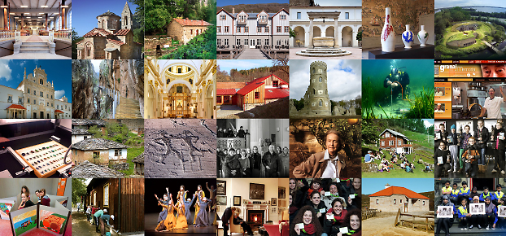
DESTINACE
KULTURNÍHO TURISMU

Slide 2
Kultura
Lat. cultura – „to, co je třeba pěstovat“; původně pěstování užitkových plodin
Marcus Tullius Cicero - Tusculanae disputationes (Tuskulské hovory) – „cultura animi“ jako metafora pro překlad Platónova pojmu „péče o duši“
Komplexní koncept nahlížený z různých perspektiv a aspektů
V užším smyslu – soubor tvůrčích lidských činností (např. literatura, umění, divadlo, hudba, náboženství, vzdělávání, filozofie, apod.), které mají člověka rozvíjet a zušlechťovat
V širším smyslu – systém významů, činností a vzorců chování, které si člověk osvojuje jako člen společnosti, kde se tato kultura pěstuje a předává
Johann Wolfgang Goethe (1749-1832) – kultura zahrnuje i oblečení, jídelní zvyky, dějiny, vědu, dětské hry, přísloví, hospodářství, politiku, …
Edward B. Tylor (1832-1917; 1871; antropolog) – komplex zahrnující znalosti, přesvědčení, umění, morálku, právo, jazyk, zvyky, atd., které si člověk osvojuje jako člen určité společnosti
Geert Hofstede (1928-2020) – systém osvojovaný skupinou lidí, předávaný z generace na generaci; zkušenosti, normy, hodnoty, přístupy, významy,…

Slide 3

UNESCO a kultura
Definice:
označuje charakteristické duchovní, materiální, intelektuální & emocionální znaky společnosti nebo sociální skupiny
zahrnuje umění, literaturu, životní styl, způsoby společného soužití, hodnotové systémy, tradice, víru & přesvědčení
je součástí životního stylu sdíleného konkrétní komunitou a důležitým faktorem jejího života
jazyk, chování, životní styl, zvyky, dědictví a ideologie → spojují jednotlivce ve skupinu lidí určité kultury
není statická, pevná nebo neměnná ALE jde o dynamický procesy (lidé reagují na měnící se podmínky)
skládá se ze tří prvků – hodnoty, normy & artefakty
  hodnoty – představy o tom, co je v životě důležité
  normy – očekávání, jak se lidé budou chovat
  artefakty – vyplývají z hodnot a norem kultury

Slide 4
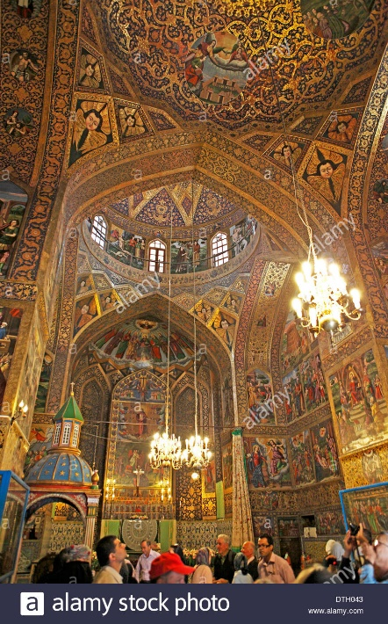
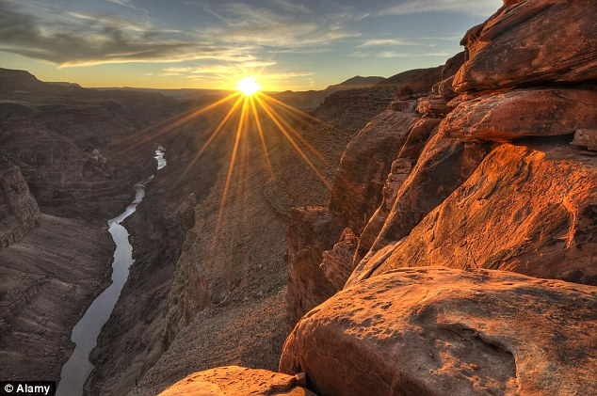
Kulturní dědictví
Souhrn kulturních statků světa nebo některé společnosti/kultury
Je nedílnou součástí kultury a důležitou/jedinečnou součástí kulturního života lidské společnosti
Skládá se z výsledků materiální a duchovní činnosti (produktů a procesů):
  zděděných po předchozích pokoleních
  uchovávaných v současnosti
  předávaných budoucím pokolením
Je neobnovitelné – musí být co nejefektivněji uchováváno
Zahrnuje:
  kulturní prostředí
  přírodní prostředí
Zjednodušeně vše, co člověk v minulosti vytvořil, co mělo vliv na rozvoj kultury a vykazuje jistou kulturní a památkovou hodnotu

Slide 5
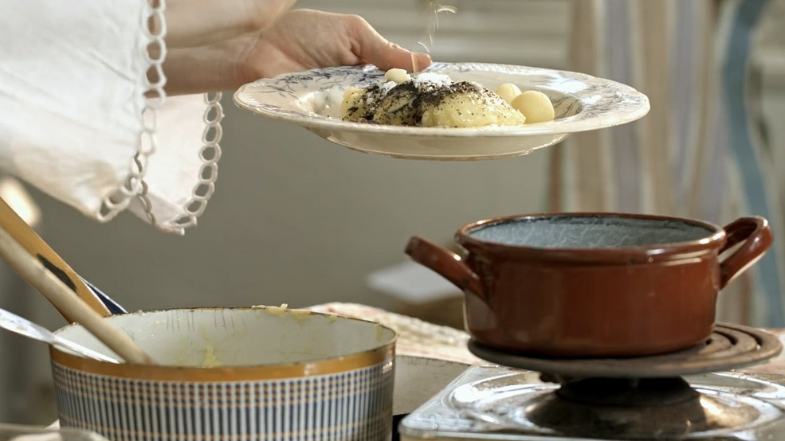
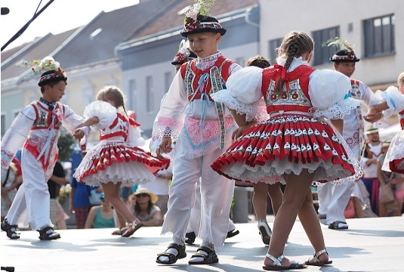
Nehmotné kulturní dědictví
Nemá hmotnou podstatu, může být jen „zažito“:
  folklor – ústní tradice, rčení, přísloví, pohádky
  interpretační umění – hudba, písně, tance
  společenské hodnoty, tradice, rituály, zvyklosti, zvyky
  jazyk, vědomosti, zkušenosti
  dovednosti – tradiční řemesla
  kuchyně

Slide 6
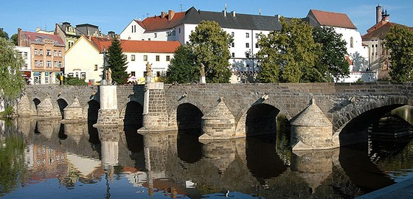
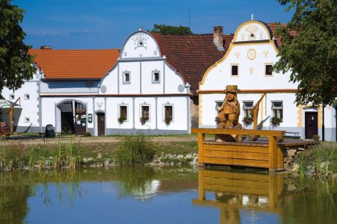
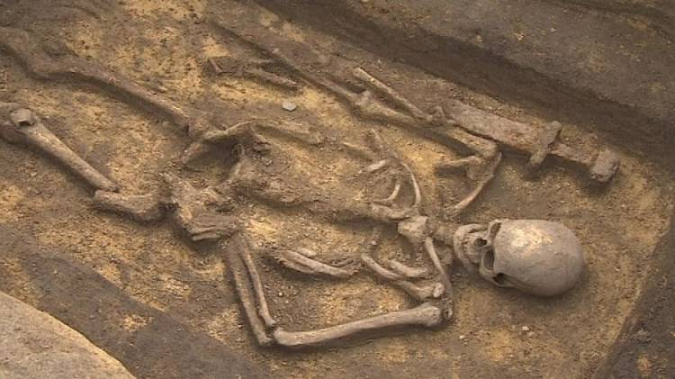
Hmotné kulturní dědictví
Památky/výtvory člověka výjimečné hodnoty (z hlediska dějin, umění či vědy)
  movité (obrazy, sochy, mince, rukopisy)
  nemovité (zámky, kostely, mosty)
Architektura, sochařství, malířství, užité umění, literární díla, oblečení, atd.
  památníky (architektonická, sochařská, malířská díla, skalní příbytky)
  skupiny budov (díky architektuře či umístění v krajině)
  lokality (kombinovaná díla přírody a člověka, oblasti archeologických nálezů)

Slide 7
Význam kulturního dědictví
Historický, vzdělávací – kulturní památky odkazují na minulost, historii & vývoj kultury
Společenský – kultura a KD hrají významnou úlohu v našem životě
Kultivační – kultura včetně KD přispívá k osobnostnímu rozvoji člověka
Identifikační – určují specifický ráz prostředí a tím i národní identitu
Ekonomický – KD je zdrojem příjmů a to především díky cestovnímu ruchu
Reprezentativní – prokazuje přínos společnosti (např. marketingové využití, tvorba pracovních míst), reprezentuje prostředí a dostává zpětnou vazbu v podobě respektu a porozumění
Integrační – pomáhá jedincům začlenit se do společnosti

Slide 8
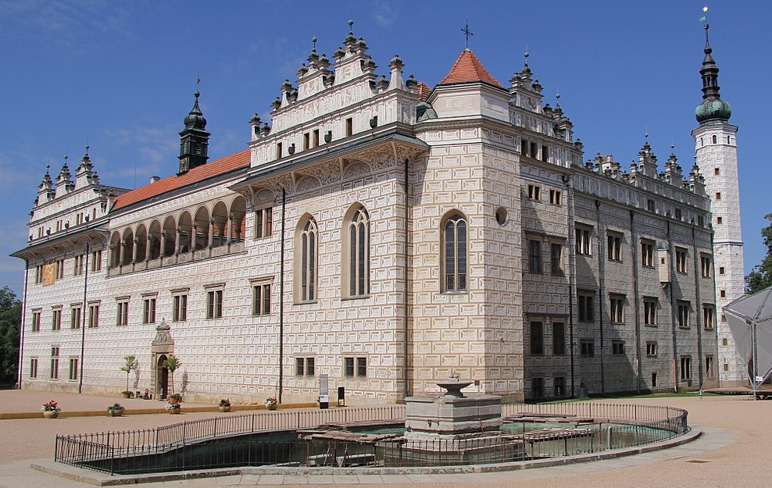
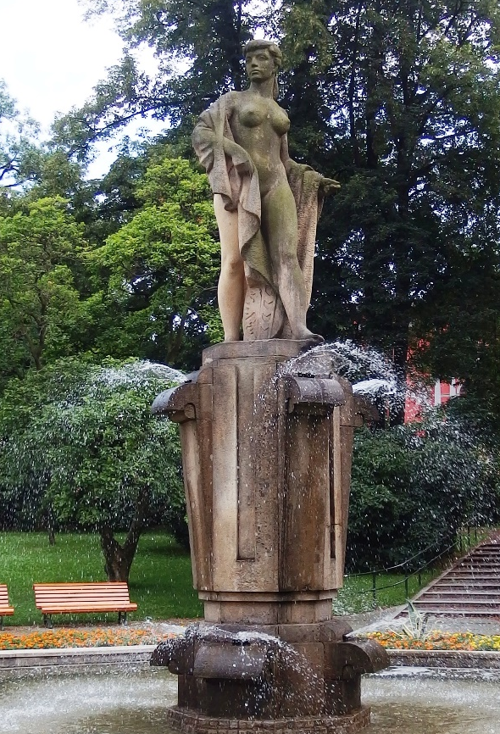
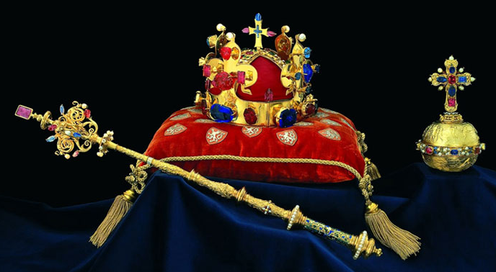
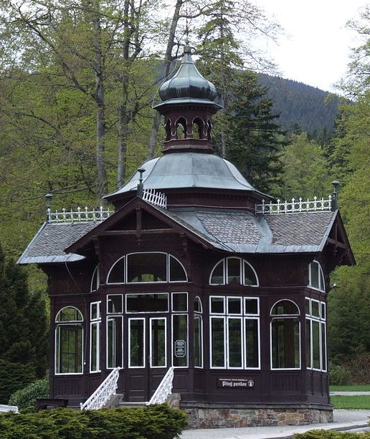
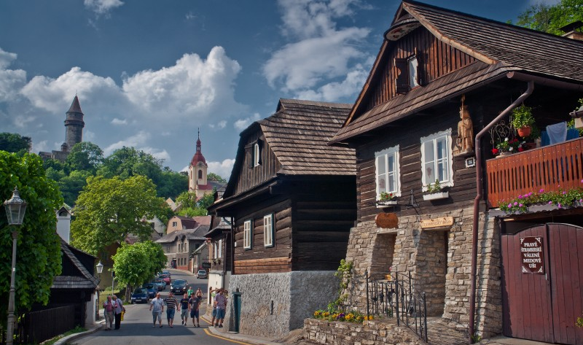
Klasifikace kulturních památek
Památky UNESCO
Národní kulturní památka
Kulturní památka
Památková rezervace
Památková zóna

Slide 9
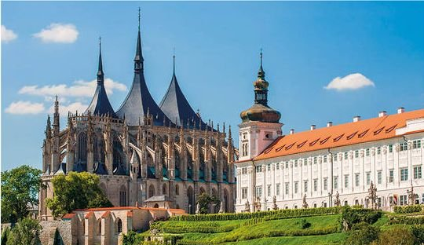
Památky UNESCO
Convention Concerning Protection of World Cultural and Natural Heritage
1,121 World Heritage Sites (důležité pro mezinárodní komunitu)
869 kulturního, 213 přírodního a 39 smíšeného charakteru ve 167 státech
ČR – 14 památek:
  Historické centrum Prahy, Českého Krumlova, Třebíče
  Historické centrum Kutné Hory + kostel Nanebevzetí Panny Marie v Sedlci
  Poutní kostel sv. Jana Nepomuckého
  Lednicko-valtický areál
  Zámek se zahradami v Kroměříži
  Památková rezervace Holašovice
  Zámek v Litomyšli
  Sloup Nejsvětější Trojice v Olomouci
  Vila Tugendhat
  Třebíčská židovská čtvrt, židovský hřbitov, bazilika sv. Prokopa (2003) + zámek Třebíč (2018)
  Hornická krajina Erzgebirge/Krušnohoří
  Národní hřebčín Kladruby nad Labem
  Slavná lázeňská města Evropy (Belgie, Francie, Itálie, Německo, Rakousko, UK)
  Jizerskohorské bučiny (Původní bukové lesy Karpat a dalších oblastí Evropy; 2007, Slovensko, Ukrajina)

Slide 10
Národní kulturní památky
Nejvýznamnější součást kulturního bohatství národa
NKP prohlašuje svým nařízením vláda ČR
Seznam publikován v Ústředním seznamu kulturních památek ČR
V roce 2017 – 336 (47 Praha, 9 Brno, 6 Olomouc), 2022 - 362
Jednotlivé stavby, areály, movité předměty a jejich soubory všech období
Dolní Věstonice, hradiště a keltské oppidum Závist, Anežský klášter, hrad Pernštejn, zámek Opočno, vila Tugendhat, hotel a vysílač na Ještědu
Hrady a zámky, kostely, kláštery, památky lidové architektury (Mikuláštíkovo fojtství v Jasenné, návesní zvonice v Louce), dopravní stavby (koněspřežní železnice České Budějovice-Linec, empírový řetězový most v Stádlci, železobetonový most v Bechyni), průmyslové (čistírna odpadních vod v Praze-Bubenči, areál bývalého Dolu Hlubina, koksovny a vysokých pecí Vítkovických železáren); pomníky a památníky (pomník sv. Václava v Praze, pole s pomníkem Přemysla Oráče ve Stadicích, památník vyhlazení Lidic, památník protifašistického odboje v Praze-Kobylisích).
Movité (26): korunovační klenoty, relikviář sv. Maura, zlomek latinského překladu Dalimilovy kroniky, třebechovický betlém, Slovenská strela

Slide 11
Kulturní památky
Nemovitý nebo movitý objekt, příp. jejich soubor, kulturního významu
KP vyhlašuje Ministerstvo kultury ČR podle zákona České národní rady o památkové péči č. 20/1987 Sb.
Je významným dokladem historického vývoje, životního způsobu a prostředí společnosti od nejstarších dob do současnosti, jako projev tvůrčích schopností a práce člověka z nejrůznějších oborů lidské činnosti, pro její hodnoty revoluční, historické, umělecké, vědecké a technické, nebo má přímý vztah k významným osobnostem a historickým událostem
Slezské divadlo, obytný a obchodní dům Městské spořitelny, radnice Hláska, Dům u Mouřenína, Kostel sv. Vojtěcha, morový sloup se sochou Panny Marie, Dům u Bílého koníčka, domy na Dolním náměstí, Müllerův dům, Slezské zemské muzeum, Sobkův palác, Blücherův palác, Dům U zavřené brány, Palác zemské vlády, Minoritský klášter, socha Nová Opava, obchodní dům Breda, Dominikánský klášter; objekty československého pohraničního opevnění Milostovice

Slide 12
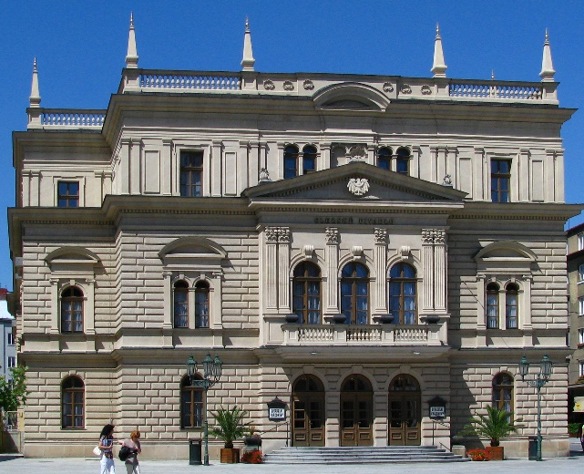
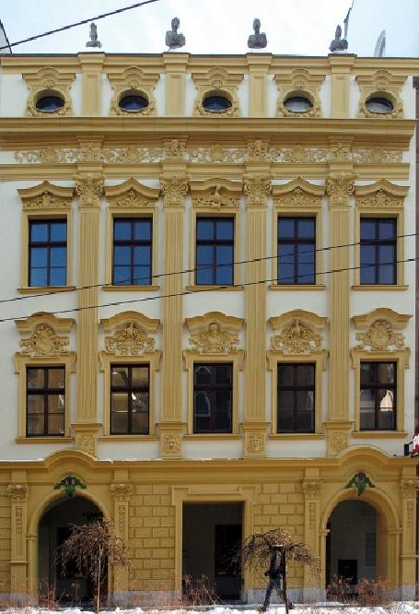
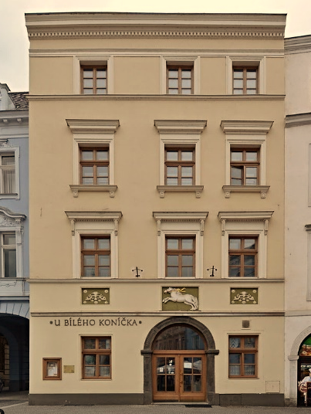
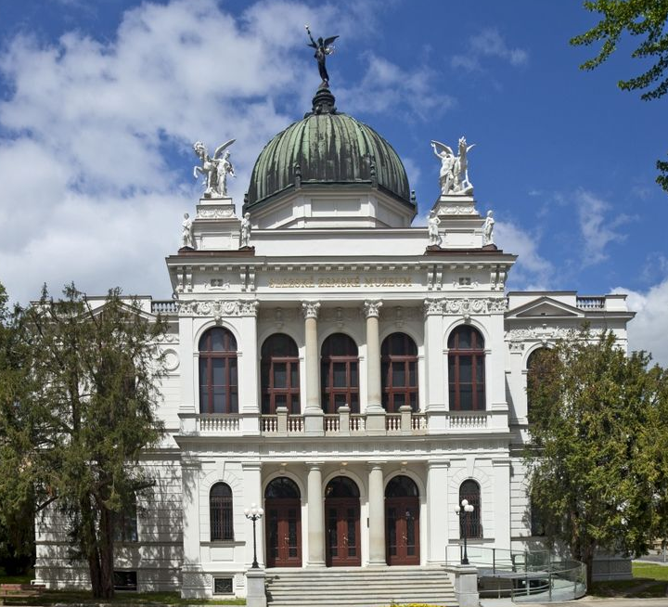
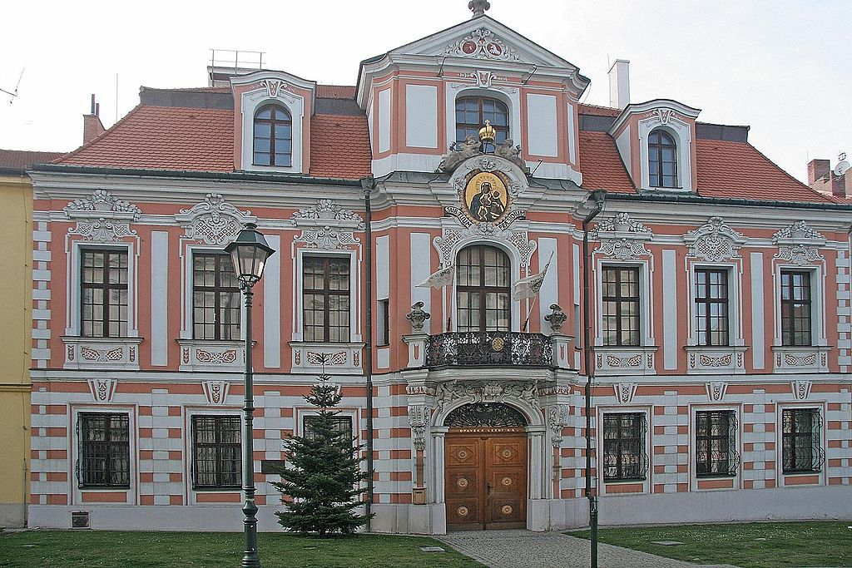
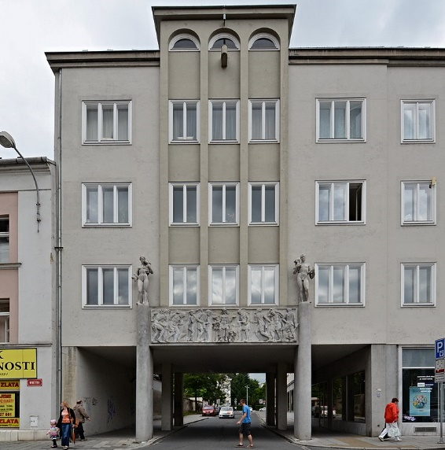
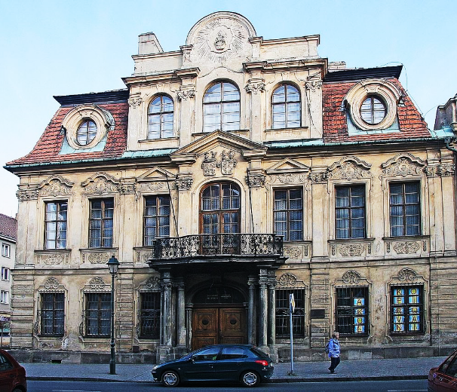
Kulturní památky

Slide 13
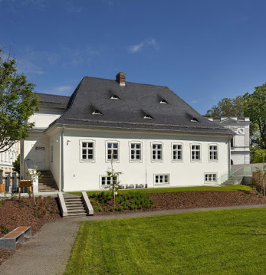
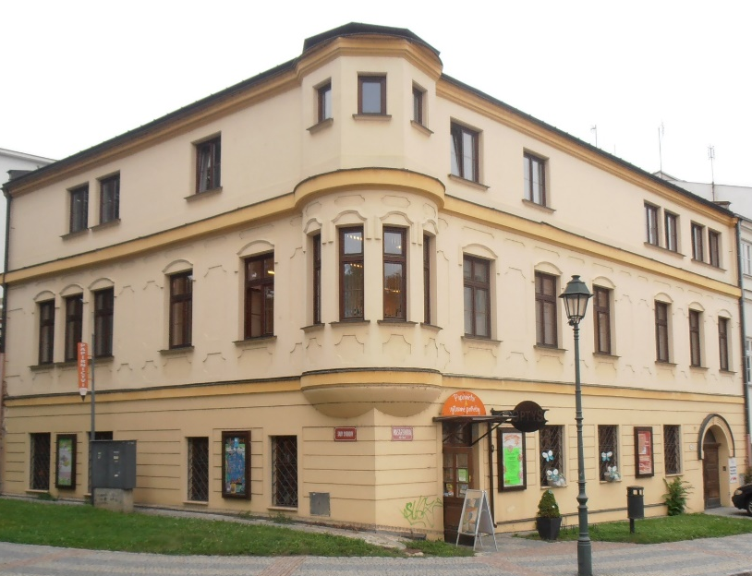
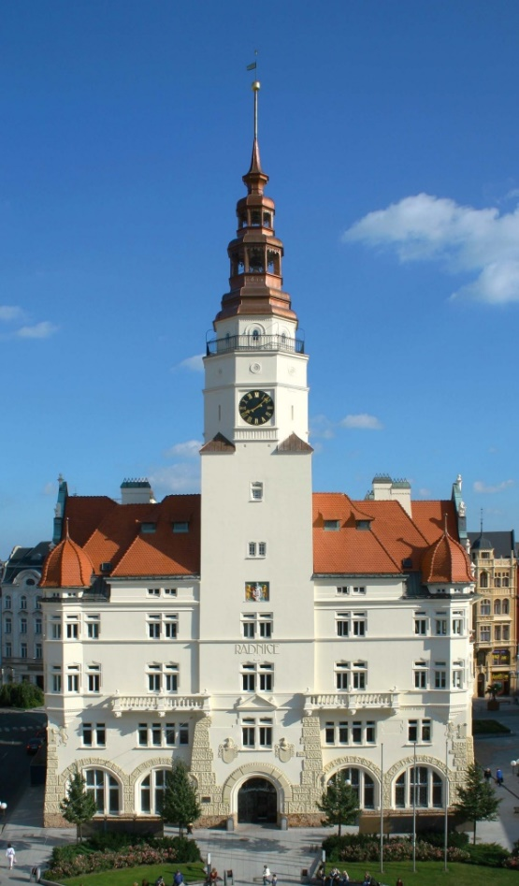
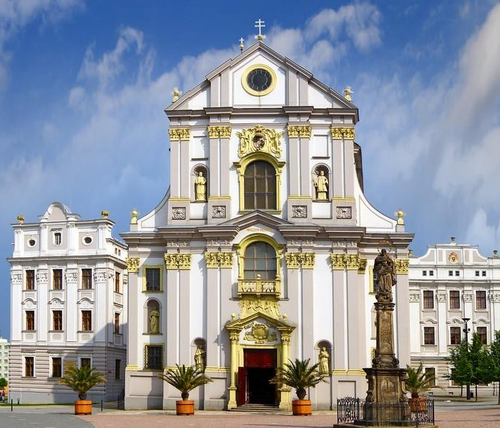
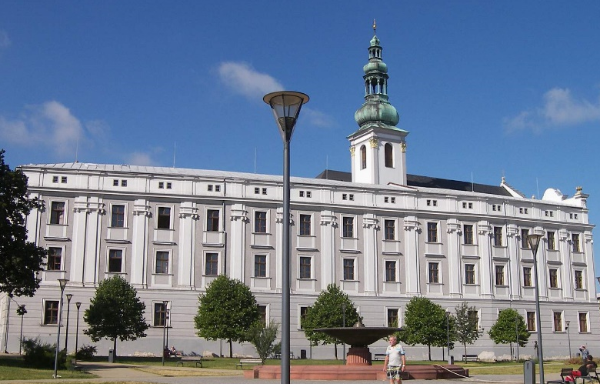
Kulturní památky

Slide 14
Památková rezervace
Památkově chráněné území vyhlašované nařízením vlády
Tři hlavní typy PR – městská, vesnická, archeologická
Kompaktní historická zástavba (bez výrazných novodobých stavebních zásahů), velký podíl architektonicky hodnotných staveb (mnohé jsou KP)
Obvykle dochovaný historický půdorys, zástavba v původních objemech a tvarech (včetně tvarů střech a podílu vegetační složky)
Městské (42): Brno, České Budějovice, Domažlice, Františkovy Lázně, Cheb, Jičín, Jihlava, Jindřichův Hradec, Karlovy Vary, Mikulov, Nový Jičín, Příbor, Štramberk, Tábor, Třeboň, Znojmo, Žatec
Vesnické (61): Blatnice pod Svatým Antoníčkem, Lomnice nad Popelkou, Pavlov, Petrov-Plže, Volary, Hlinsko-Betlém, Heřmanovice, Lipina
Archeologické (8): Libice nad Cidlinou (Slavníkovská Libice), Břeclav-Pohansko

Slide 15
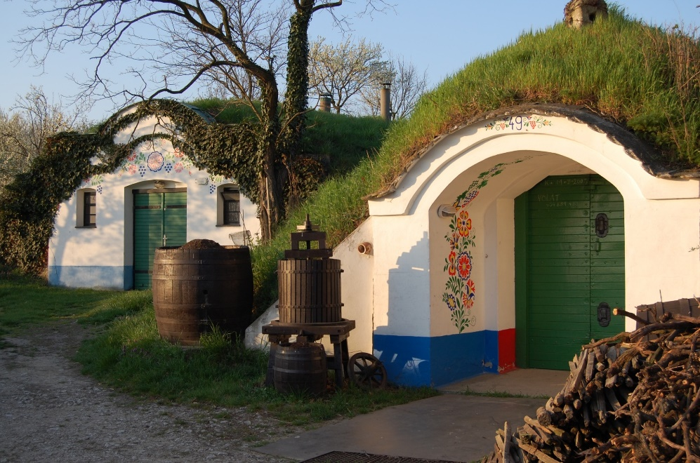
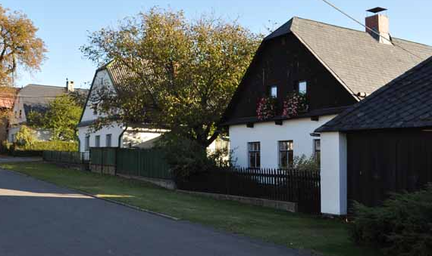
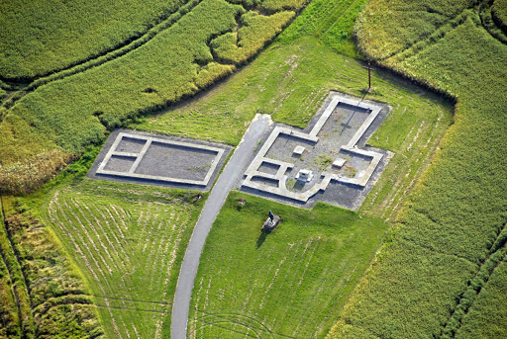
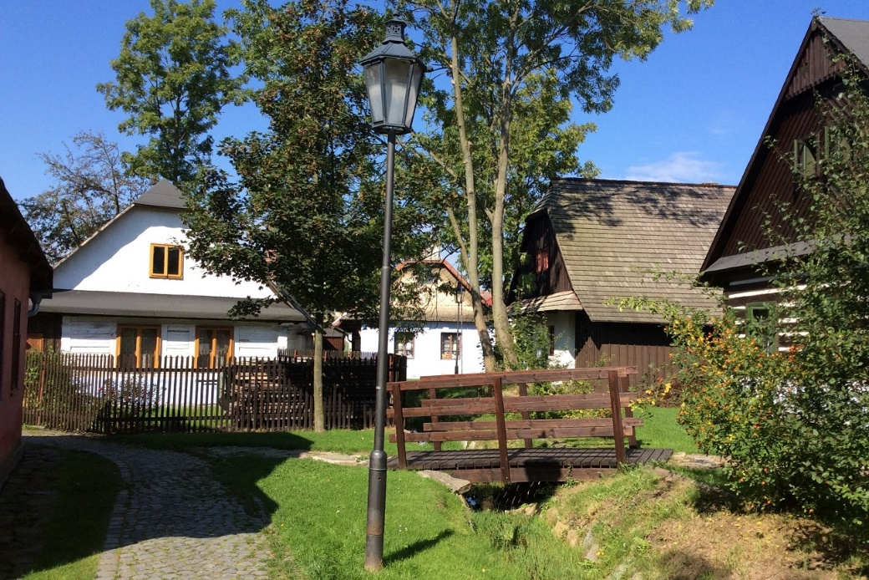
Památková rezervace
Petrov-Plže
Lipina
Libice nad Cidlinou
Hlinsko-Betlém

Slide 16
Památková zóna
Památkově chráněné území, kterému je vyhláškou Ministerstva kultury udělen zvláštní status se zvýšenou památkovou ochranou
Území sídelního útvaru/jeho části s menším podílem kulturních památek, historické prostředí nebo část krajinného celku, které vykazují významné kulturní hodnoty
Městská – 492 (2017): Bílovec, Bruntál, Rýmařov, Fulnek, Odry, Hlučín, Hradec, Frýdek, Brušperk, Karviná, Český Těšín, Frenštát, Budičov nad Budišovkou, Moravská Ostrava, Poruba, Přívoz, Vítkovice
Vesnická – 212: Karlova Studánka, Malá Morávka, Petrovice (Bruntál), Piskořov, Komorní Lhotka, Žďárský potok
Krajinná – 25: Novohradsko, Římovsko, Slavkov u Brna (bojiště)

Slide 17
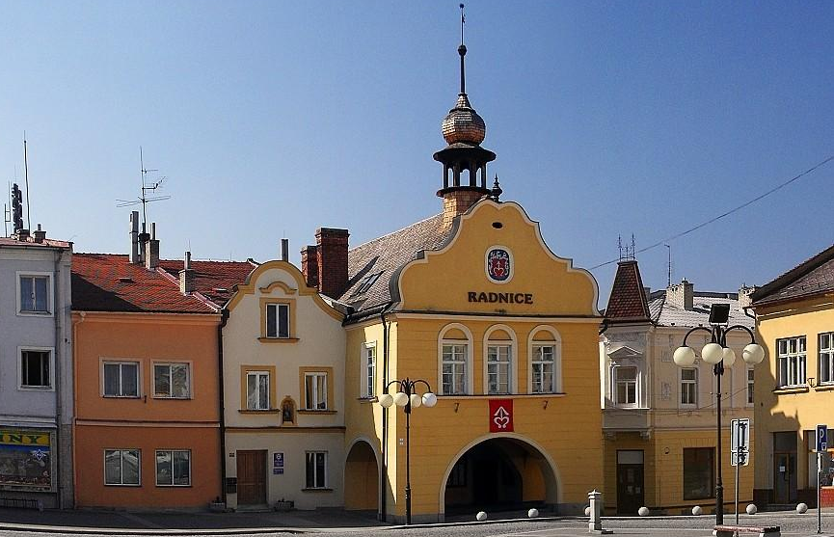
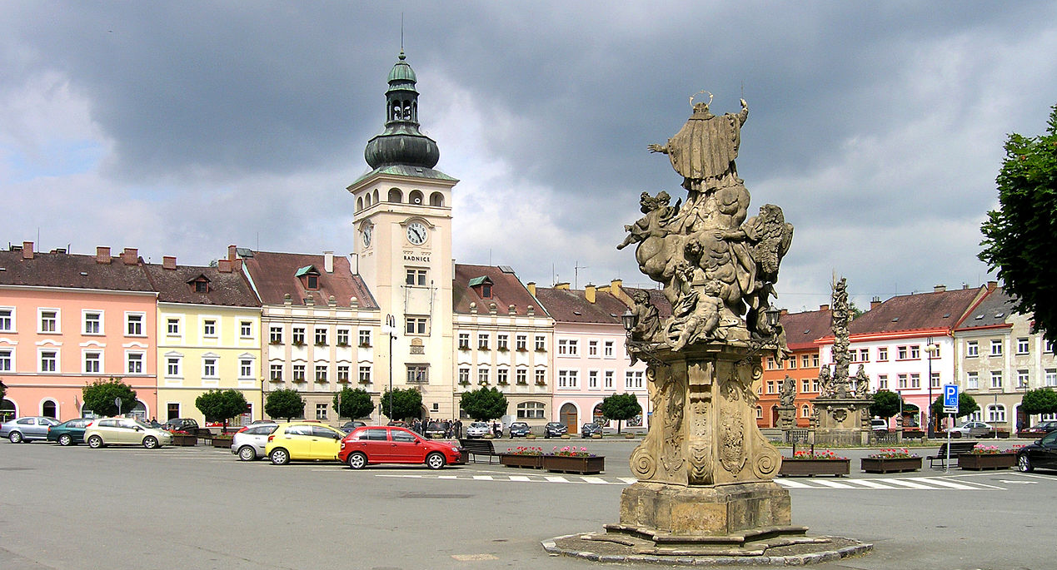
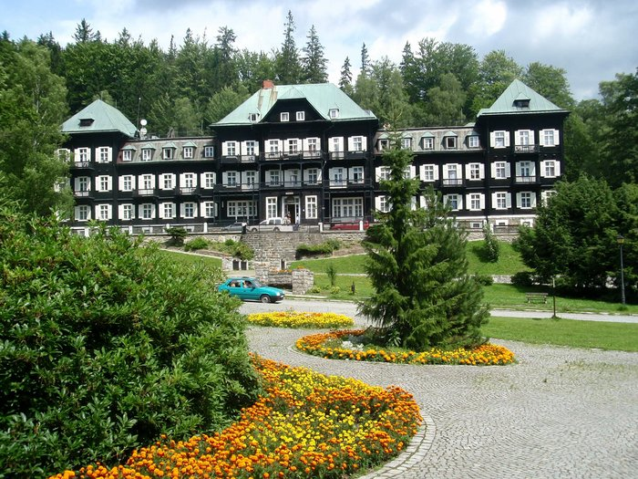
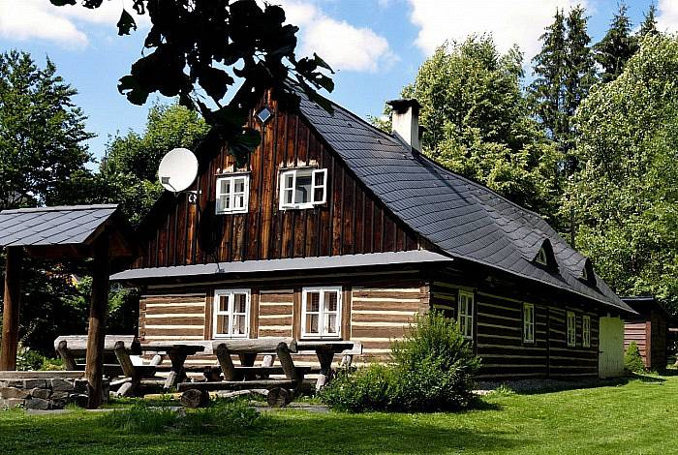
Památková zóna
Bílovec
Fulnek
Fulnek
Karlova Studánka
Malá Morávka

Slide 18
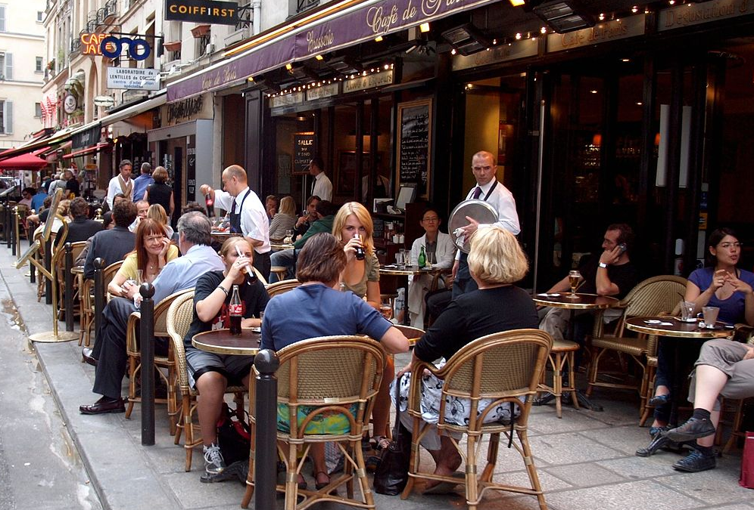
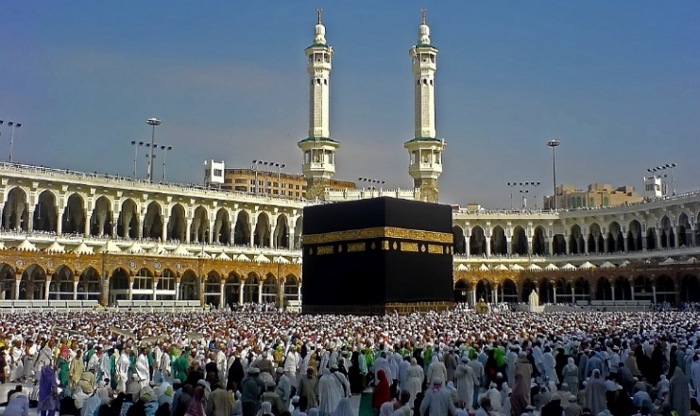
Turismus
Cestovní ruch – významné odvětví české ekonomiky; celková produkce CR 306 miliard korun (2016), +/- 3 % HDP, 230 tis. zaměstnanců
2018 – asi 10,5 milionu turistů, Praha – 5. nejnavštěvovanější město Evropy (Londýn, Paříž, Istanbul, Řím)
85 =% zahraničních turistů navštěvuje Prahu
Turismus – cestování z místa bydliště na přechodnou dobu, déle než 24 hodin (méně než rok), hlavní účel – trávení volného času, potěšení, poznávání,…
Lze jej vnímat jako součást životního stylu, způsob trávení volného času, uspokojování potřeb rekreace, kultury…
Cíle/destinace – léto moře, zima hory; poznávací turismus – oblasti bohaté na historické, umělecké a kulturní památky, přírodní rezervace, kulturní život, výstavy, festivaly, folklor apod.

Slide 19
Kulturní turismus
Jedním z nejrychleji se rozvíjejících segmentů CR, jeden z „megatrendů“
Motiv – poznávání a prožitek kulturního dědictví a kultury země a jejích rezidentů; zažít místa/činnosti autenticky prezentující minulé a současné
Cíl – objevování/poznávání památek, míst & komunit
Zahrnuje historické, kulturní a přírodní zdroje
Zprostředkovává kulturní tradice, místa a hodnoty (náboženství, folklórní tradice & společenské zvyky daných komunit a etnik)
Umožňuje poznat životní styl, dědictví, umění & komunitu dané destinace
  městské oblasti – kulturní zařízení (muzea, divadla), památky
  venkovské oblasti – tradice místní komunity (festivaly, rituály, životní styl)
Umožňuje poznat životní styl, dědictví, umění & komunitu dané destinace
Snaží se dosáhnout porozumění a ocenění podstaty destinace → směřuje k hlubšímu porozumění lidí, zlepšení vzájemného porozumění mezi různými kulturami a civilizacemi
Kulturní turista – vzdělaný, zabezpečený, zcestovalý; utrácí podstatně více než běžný turista, očekává jiné zážitky – interakci 3 kulturních atributů – fyzické (stavby), obecné (každodenní život) & specifické (rituály, festivaly)

Slide 20
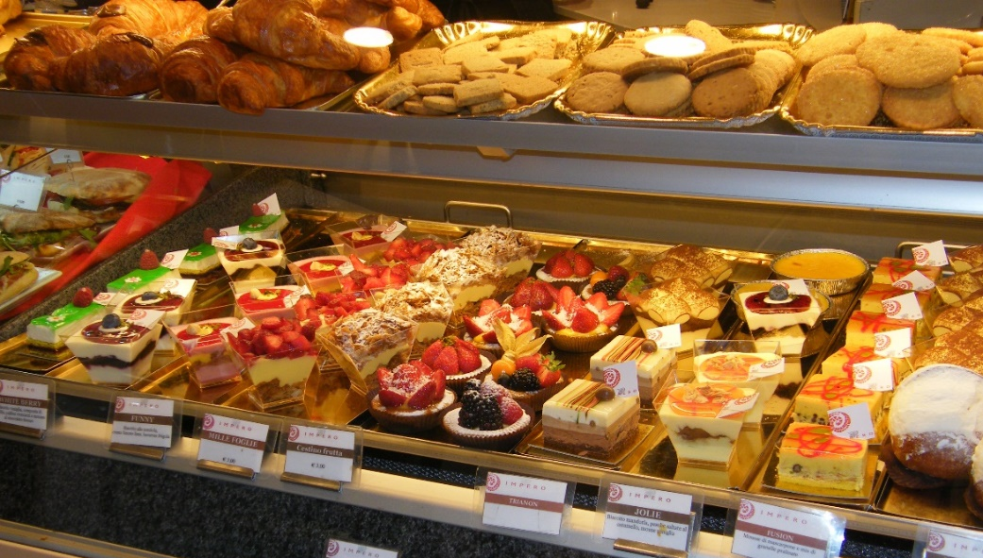
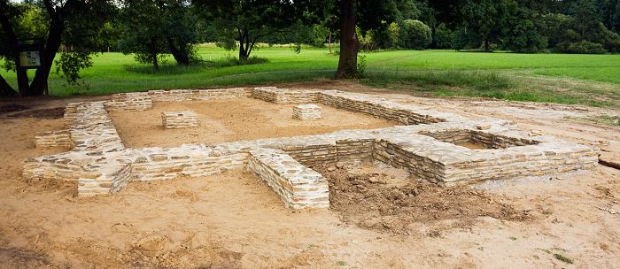
Kulturní atraktivity
Hlavní motiv návštěvy destinace kulturního turismu
  hmotné památky: hrady, zámky, stavby lidové architektury a další kulturně historické objekty
  paměťové instituce, kulturní zařízení: muzea, galerie, obrazárny, divadla, knihovny a další
  společenské, folklorní a náboženské události: festivaly, slavnosti, pozní místa
  tzv. kulturní krajiny: parky, zahrady a další

Slide 21
Děkuji za pozornost

